Slide 1
Устойчиво развитие Ключови събития и документи

Slide 2
Рио 1992 – Конференция на ООН за Околната среда и развитието (Earth Summit)
Първата конференция на ООН по околна среда и развитие.
179 участващи държави.
Приета е програма за околна среда и развитие през 21-ви век – Програма 21.
Подписана е декларацията от Рио за Околна среда и развитие.
Подписана е конвенция за изменение на климата.
Подписана е конвенция за биологично разнообразие.
Учредява се Комисия за устойчиво развитие, която трябва да работи за реализирането на програма 21.

Slide 3
Теми от Рио 1992
Официално се засягат проблеми, свързани с начина на живот, моделите на потребление и производство, климатичните проблеми, необходимостта от глобални съвместни действия.
В програма 21 се залага принципа, че е за постигане на устойчиво развитие е необходимо обединяването на трите аспекта: икономически, екологичен, социален.

Slide 4
Цели на Хилядолетието
Целите на хилядолетието се поставят на т.нар. Среща на хилядолетието, 6-8 септември 2000 г., в Главната квартира на ООН в Ню Йорк.
Основната цел на срещата е да се определи ролята на ООН през 21-ви век.
В резултат от срещата е приета декларация на хилядолетието от осем глави, от които произлизат и осемте цели на хилядолетието с хоризонт до 2015 г.

Slide 5
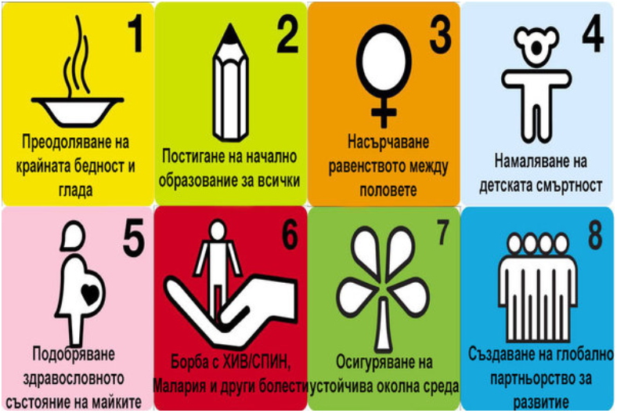
Цели на Хилядолетието

Slide 6
Рио + 10 – Йоханесбург 2002 World summit on sustainable development
Конференцията се организира с цел да се отчете резултатът десет години след конференцията в Рио.
Потвърдени са следните предизвикателства пред бъдещото развитие:
задълбочаващо се разделение между бедни и богати, развити и развиващи се страни.
Премахването на бедността, промените в потреблението и производството и защитата на околната среда са база за устойчивото развитие.
Помените в околната среда се влошават.
Глобализацията поставя нови предизвикателства за устойчивото развитие, тъй като развиващите се страни не са способни да се справят в съвременните условия.
В резултат от увеличаващото се икономическо и социално разделение демократичните принципи са застрашени.

Slide 7
Рио + 10 – Йоханесбург 2002 World summit on sustainable development
Приети са следните документи:
Декларация от Йоханесбург за устойчиво развитие, която потвърждава ангажимента на участващите страни.
План за изпълнение на световната среща по устойчиво развитие с конкретни мерки за действие с цел постигане на устойчиво развитие.

Slide 8
Рио +20 Конференция на ООН за Устойчиво развитие
Конференцията се провежда в Рио Де Жанейро през 2012 и има следните цели:
Да поднови ангажиментите към устойчивото развитие.
Да отчете свършеното до сега в резултат от предходни ангажименти и споразумения.
Да идентифицира нови и зараждащи се предизвикателства.
Фокусът на конференцията е в две направления:
Зелена икономика в контекста на устойчиво развитие и премахване на бедността.
Институционална рамка за устойчиво развитие.

Slide 9
Рио +20 Конференция на ООН за Устойчиво развитие
В резултат от конференцията са потвърдени поетите до сега ангажименти, но за разлика от предходните конференции липсват ключови документи.
Издаден е документ “Бъдещето, което искаме”, който обслужва целите, свързани с поетите до сега ангажименти и идентифицирането на нови предизвикателства.
Предвижда се създаването на нови цели за устойчиво развитие, които да надградят след 2015 възприетите до сега цели на хилядолетието.
Резултатите от конференцията са противоречиви и заради отсъствието на лидерите на САЩ – Барак Обама, Германия – Ангела Меркел и Великобритания – Джеймс Камерън.

Slide 10
Среща по устойчиво развитие на ООН Ню Йорк 2015 Цели за устойчиво развитие до 2030
На срещата в Ню Йорк през 2015 се приемат следните седемнадесет цели за устойчиво развитие до 2030:
Премахване на бедността Премахване на гладуването Здравеопазване за всеки Качествено образование Равенство на половете Достъп до чиста вода и комунални услуги Достъпна и чиста енергия Работа и икономически растеж Индустрия, иновации и инфраструктура | Намалени социални и икономически неравенства Устойчиви градове и общества Устойчиво производство и потребление Борба с климатичните промени Биоразнообразие в океаните и моретата Биоразнообразие на сушата Мир, справедливост и силни институции Партньорство за постигане на целите
В резултат от срещата е възприет нов план за развитие до 2030 г., част от който са горепосочените цели - (Тransforming our world: the 2030 Agenda for Sustainable Development).

Slide 11
ЕС след 2015
ЕС възприема целите, заложени в плана за устойчиво развитие до 2030, по време на срещата на ООН в Ню Йорк.
На този етап политиката на съюза ще се води в съответствие с този план, като всяка страна членка ще трябва да изгради своя програма за постигането му. Целта е тези програми да надградят плановете за развитие до 2020.

Slide 12
Устойчиво развитие на България
България все още няма утвърдена обща стратегия за устойчиво развитие до 2030 г. и се очаква такава да бъде съставена през 2018 г.
Основен стратегически документ за развитието на България е Националната програма за развитие: България 2020.
Стратегията се реализира текущо чрез ежегодно приемане на три годишни планове за развитие, като всяка година се актуализира плана до сега.
Разработени са редица стратегии за устойчиво развитие на отделни сектори от икономиката – туризъм, земеделие, транспорт и т.н.

Slide 13
Цели на Националната програма за развитие: България 2020
Подобряване на достъпа и повишаване на качеството на образованието и обучението и качествените характеристики на работната сила;
Намаляване на бедността и насърчаване на социалното включване;
Постигане на устойчиво интегрирано регионално развитие и използване на местния потенциал;
Развитие на аграрния отрасъл за осигуряване на хранителна сигурност и за производство на продукти с висока добавена стойност при устойчиво управление на природните ресурси;
Подкрепа на иновационните и инвестиционни дейности за повишаване на конкурентоспособността на икономиката;
Укрепване на институционалната среда за по-висока ефективност на публичните услуги за гражданите и бизнеса;
Енергийна сигурност и повишаване на ресурсната ефективност;
Подобряване на транспортната свързаност и достъпът до пазари.

Slide 14
Протоколът от Киото
Протоколът от Киото е международно споразумение за контрол над глобалното затопляне, ангажиращо подписалите го държави да намалят своите емисии от парникови газове, прието в Киото, Япония през декември 1997 г. в допълнение към Рамковата конвенция на ООН за изменението на климата.

Slide 15
Протоколът от Киото
Протоколът е подписан от почти всички страни в света, но не е ратифициран от всички. Подписът показва политическа подкрепа, докато ратификацията е предпоставка за ангажимент. Именно поради това протоколът влиза в сила чак през 2005 г.
Съгласно чл. 25:
“Този протокол влиза в сила на деветдесетия ден след датата, на която не по-малко от 55 страни по конвенцията, които са допринесли общо за най-малко 55 % от общите емисии на въглероден диоксид през 1990 г., депозират своите документи за ратификация, приемане, одобрение или присъединяване.”

Slide 16
Цел на протокола от Киото
Целта на протокола от Киото е всички участващи страни да намалят емисиите на парникови газове с 5.2% до 2012 г.
Тази цифра е колективна и за да се постигне е разпределено различно намаляване на различните държави. Развиващите се държави като Индия и Китай нямат такова задължение за разлика от САЩ, Канада и страните от ЕС.
Ако дадена страна надхвърли допустимото количество вредни емисии се задължава да се включи в търговия с такива, като може да ги предаде на страна с по-малко.

Slide 17
Протоколът от Киото след 2012 г.
След 2012 г. се договаря втори период на действие – допълнително споразумение, известно като “Поправката от Доха” с 37 страни, които трябва да раотят за намаляване на вредните си емисии.
От тези 37 страни смао седем са го ратифицирали, а за да влезе в сила поправката е необходимо приемането и от 144 страни. През 2016 г. тя е приета едва от 66.
Икономиките на САЩ и Канада са едни от най-големите източници на вредни емисии и не са част от протокола от Киото и в двата му периода – до 2012 и след това.
Възниква въпросът за това до колко такива мерки са резултатни и до колко са просто политически намерения без резултат.

